Slide 1
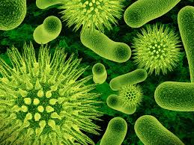
Бактерии

Slide 2
Что же такое бактерии?
БАКТЕРИИ, микроскопические, обычно одноклеточные организмы, для которых характерно отсутствие оформленного ядра . Распространены повсеместно: в почве, воде, воздухе, внутри и на поверхности тел живых и мёртвых организмов. Впервые описаны А. Левенгуком.

Slide 3
Форма бактерий
Форма бактерий различна: палочковидная (бациллы), шаровидная (кокки), извитая (вибрионы), спиралевидная (спирохеты) и др. Бациллы могут соединяться в цепочки (возбудители дифтерии, брюшного тифа, туберкулёза). Кокки также могут иметь вид цепочек (стрептококки) или гроздьев (стафилококки). Имеются виды, состоящие из двух клеток (гонококки), многоклеточные (трихобактерии, серо-, железобактерии).

Slide 4
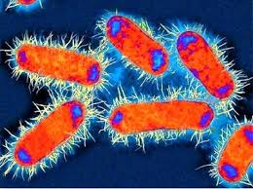

Slide 5
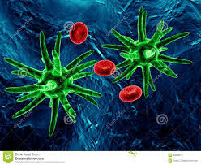

Slide 6
Размножение бактерий
Размножаются бактерии очень быстро (многие через каждые 20–30 мин), путём деления клетки на две. При такой скорости размножения в течение 6 часов из одной клетки может образоваться 250 тыс. бактерий. При неблагоприятных условиях у многих бактерий содержимое клетки отделяется от оболочки, уплотняется и покрывается новой оболочкой. В результате образуются устойчивые споры, выдерживающие длительное высушивание, нагревание св. 100 °C и сильнейшее охлаждение. Так, споры возбудителя сибирской язвы жизнеспособны в течение 30–50 лет. Бактерии и их споры могут переноситься ветром, водой и другими способами. Некоторые бактерии неподвижны, у других есть жгутики, дающие возможность передвигаться.

Slide 7
гетеротрофы
Большинство бактерий – гетеротрофы. Одни из них сапрофиты, питающиеся органическими остатками мёртвых животных и растений (бактерии брожения, гнилостные и др.), другие – паразиты, питающиеся за счёт живых растительных и животных организмов (в основном болезнетворные бактерии). Некоторые бактерии – автотрофы, способные путём фотосинтеза (синезелёные водоросли, или цианобактерии) илихемосинтеза (хемосинтезирующие бактерии) получать энергию и создавать необходимые для жизнедеятельности органические соединения из неорганических. К автотрофам относятся также азотфиксирующие бактерии, пурпурные бактерии, железобактерии и др.

Slide 8
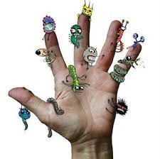

Slide 9
Значение бактерий
Значение бактерий велико. Считается, что это первые организмы, появившиеся на Земле и создавшие условия для дальнейшего развития жизни. Они участвуют в круговороте веществ в природе, в формировании плодородного слоя почвы (некоторые почвенные бактерии), поддерживают баланс углекислого газа в атмосфере. Клубеньковые бактерии, обогащая почву азотом, способствуют росту урожайности с.-х. культур. Молочнокислые бактерии,уксуснокислые бактерии и др. широко используют в биотехнологии. Гнилостные бактерии – природные санитары. В то же время гнилостные и болезнетворные бактерии наносят существенный вред. Первые вызывают порчу продуктов, кормов и др., вторые – болезни растений, инфекционные болезни животных и человека. Бактерии кишечной флоры (микрофлоры) животных и человека (а у жвачных – и желудка) участвуют в нормальном переваривании пищи у своих хозяев.

Slide 10
